Slide 1
আজকের ডিজিটাল ক্লাসে সবাইকে স্বাগতম

Slide 2
শিক্ষক পরিচিতি
সুজিত দেব
সহকারী শিক্ষক
শ্রীমতপুর সরকারি প্রাথমিক বিদ্যালয়
নবীগঞ্জ , হবিগঞ্জ ।
Email:sujitdeb142@gmail.com

Slide 3
বিষয় পরিচিতি
বিষয়:প্রাথমিক বিজ্ঞান
শ্রেণি:তৃতীয়
পাঠের শিরোনাম :শক্তি (শক্তি কী ? )
পাঠ্যাংশ : কোনো কিছু করার সামর্থ্য -- তাপ সৃষ্টি করে ।
অধ্যায় : ৯

Slide 4
শিখনফল
এই পাঠ শেষে শিক্ষার্থীরা ---------
16.3.1 আলো, বিদ্যুৎ ,ও তাপ নানা রকম কাজ করতে পারে এই সিদ্ধান্ত বুঝবে ও তা ব্যাখ্যা করতে পারবে ।
16.3.2 আলো , বিদ্যুৎ ও তাপের কাজ করার সামর্থ্য আছে তা বর্ণনা করতে পারবে ।
16.3.3 তাপের সাহায্যে যেসব কাজ করা হয় তা বর্ণনা করতে পারবে ।

Slide 5
পূর্ব অভিজ্ঞতা
গত পাঠে তোমরা কোন কোন শক্তি সম্পর্কে জেনেছ ?
আমরা কী কী কাজে শক্তি ব্যবহার করি ?

Slide 6
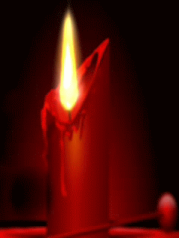
আমাদের আজকের পাঠ
শক্তি ( শক্তি কী )
অধ্যায়: ৯
পৃষ্ঠা নং : ৬০ – ৬১

Slide 7
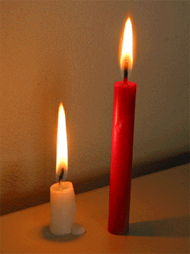
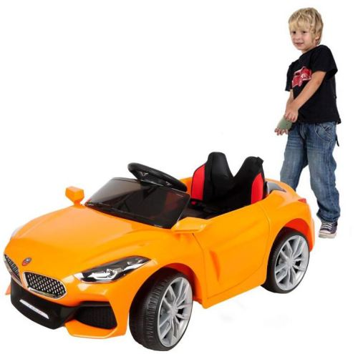
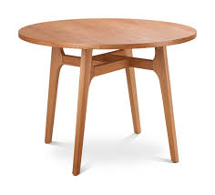
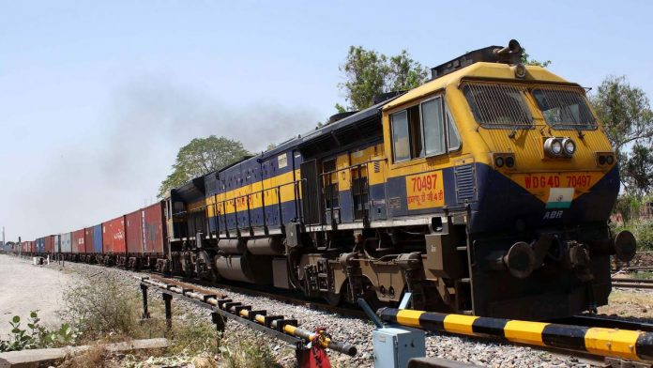
নিচের ছবিগুলো মনোযোগ সহকারে লক্ষ্য কর

Slide 8
আমরা নানা রকম কাজে শক্তি ব্যবহার করি । শক্তি কী ? শক্তি কী কী করতে পারে ? আমাদের আজকের পাঠের প্রশ্ন এটাই । আমরা বিভিন্ন কাজের মাধ্যমে এই প্রশ্নের সমাধান করব ।
শক্তি ব্যবহার করে আমরা কী কী করতে পারি ?
নিচের দেখানো ছকের মতো একটি ছক তৈরি কর ।
 | কী পরিবর্তন হচ্ছে
কাজ -১
কাজ -২

Slide 9
 | কী পরিবর্তন হচ্ছে
কাজ -১ | মোমবাতি গলে যাচ্ছে । ঘর আলোকিত হচ্ছে ।
কাজ -২
কাজ -১
টেবিলের উপর মোমবাতি বসাও ।
কক্ষটি অন্ধকার করে মোমবাতি জ্বালাও ।
কক্ষটিতে এবং মোমবাতিটিতে কী পরিবর্তন হয়েছে লক্ষ কর ।
শিক্ষকের সাহায্য নিয়ে কাজগুলো করবে ।
সর্তকতা
আগুন ব্যবহারের সময় সাবধান থাকবে ।
আগুনে হাত দিবে না ।

Slide 10
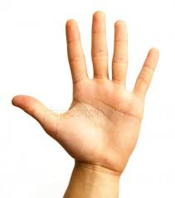
কাজ - ২
 | হাতে তাপ অনুভব করছে ।
কী পরিবর্তন হচ্ছে
কাজ -২
তোমার হাত জ্বলন্ত বাতির কাছে আন ।
তুমি হাতে যা অনুভব করছ তা ছকে লেখ ।
উপরের ছক থেকে তোমরা কী বুঝতে পার ‍, শক্তি কী কী করতে পারে ?
শিক্ষকের সাহায্য নিয়ে কাজগুলো করবে ।
আগুনে হাত দিবে না ।
আগুন ব্যবহারের সময় সাবধান থাকবে ।

Slide 11
বিদ্যুৎ শক্তি ব্যবহার করে আমরা বাতি জ্বালাই ।বৈদ্যুতিক বাতি আমাদের ঘর আলোকিত করে ।আমাদের হাত বাতির কাছে নিলে গরম অনুভব করি । কারণ আলো তাপ সৃষ্টি করতে পারে । শক্তি অনেক কিছু করতে পারে ।
শক্তি প্রধানত চারটি কাজ করতে পারে ;
কোনো জিনিসের স্থান পরিবর্তন করা ।
শব্দ সৃষ্টি করা ।
আলো সৃষ্টি করা ।
তাপ সৃষ্টি করা ।

Slide 12
কোনো কিছুর স্থান পরিবর্তন করা
শক্তি কোনো কিছু নাড়াতে পারে । বিদ্যুৎ করে ফ্যান ঘোরানো হয় । ব্যাটারির বিদ্যুৎ শক্তি ব্যবহার করে খেলনা গাড়ি চলে । তাপ শক্তি কোনো জিনিস নাড়াতে পারে । পানিতে উত্তাপ দিলে বাষ্প তৈরি হয় । বাষ্পের শক্তি ব্যবহার করে বাষ্পীয় ট্রেন এবং জাহাজ চলে ।

Slide 13
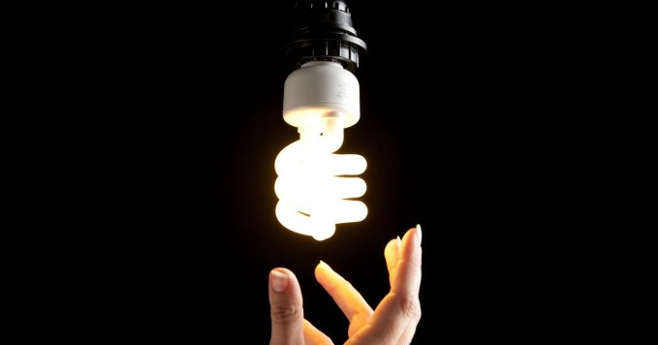
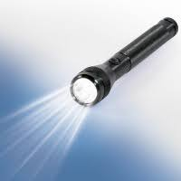
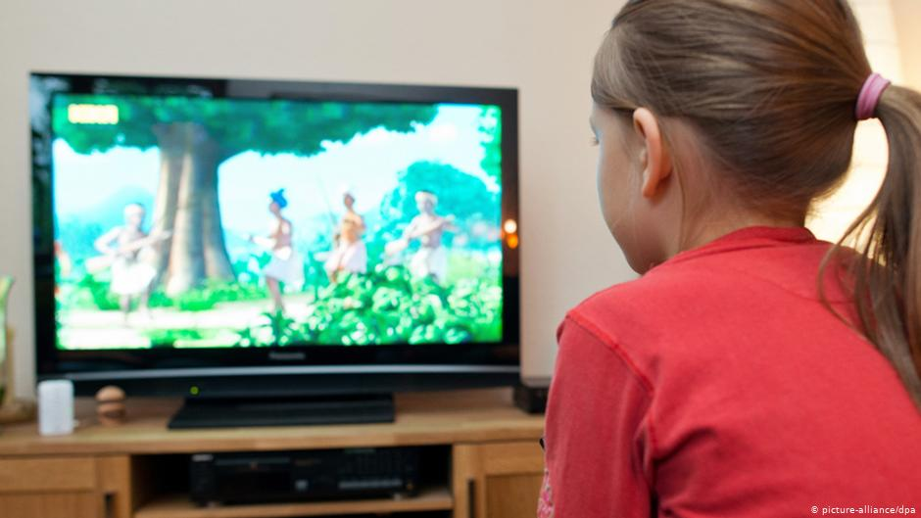
আলো সৃষ্টি
শক্তি আলো সৃষ্টি করতে পারে । বৈদ্যুতিক বাতি এবং টর্চ বিদ্যুৎ ব্যবহার করে আলো ছড়ায় । টেলিভিশন সংযোগ দিলে এর পর্দায় আমরা ছবি দেখি , কারণ টেলিভিশন আলো ছড়ায় । তাপশক্তিও আলো সৃষ্টি করতে পারে ্ দিয়াশলাই কাঠি জ্বালালে আমরা আলো ও তাপ দুটোই পাই ।

Slide 14
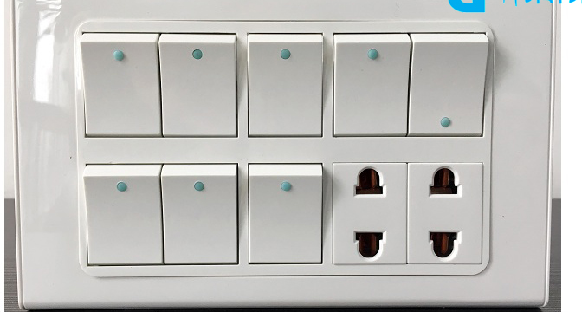
বিদ্যুৎ
তাপ উৎপাদন
আলো
তাপ
শব্দ
শক্তি তাপ সৃষ্টি করতে পারে । বৈদ্যুতিক বাতি আলো ছড়ায় এবং তাপও সৃষ্টি করে । মোমবাতি জ্বালালেও আলো এবং তাপ সৃষ্টি হয় । বিদ্যুৎ শক্তি তাপ উৎপাদন করতে পারে । আমরা যখন কাপড় ইস্ত্রি করি তখন বিদ্যুৎ শক্তি তাপ সৃষ্টি করে ।

Slide 15
একক কাজ
তাপ শক্তি ব্যবহার করে কী কী করা যায় ?
শক্তি কী ?

Slide 16
জোড়ায় কাজ
বিদ্যুৎ ব্যবহার করে কী কী করা যায় ?

Slide 17
মূল্যায়ন
দিয়াশলাই জ্বালালে আমরা কোন কোন শক্তি পাই ?
ভাত রান্না করতে আমাদের কোন শক্তির প্রয়োজন হয় ?

Slide 18
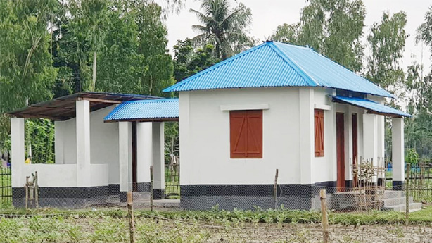
বাড়ির কাজ
শক্তি কী ?
বিদ্যুৎ ব্যবহার করে কী কী করা যায় ?

Slide 19
ধন্যবাদ ,ভালো থেকো , সুস্হ থেকো ।

